Slide 1
Dobrovolníci v Domově seniorů POHODA Chválkovice, p.o.

Slide 2
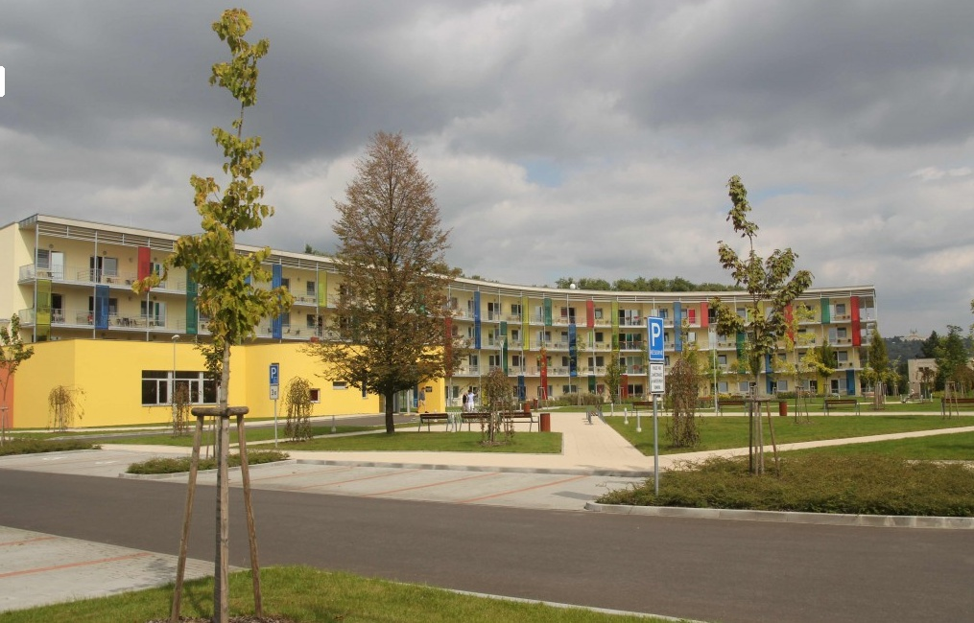
Domov seniorů POHODA Chválkovice, p.o.
Poskytuje dvě služby:
Domov pro seniory – 326 klientů
Chráněné bydlení – 61 klientů

Slide 3
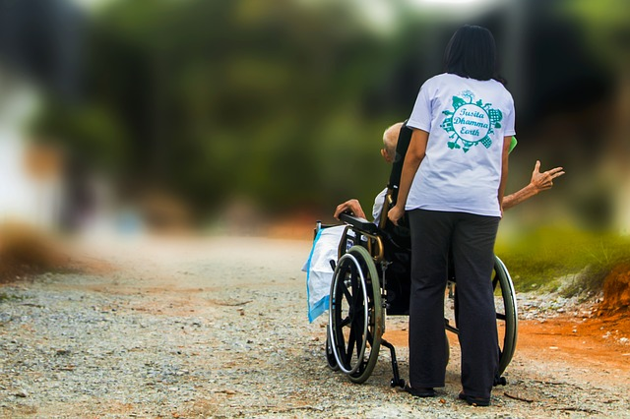
Domov seniorů POHODA Chválkovice, p.o,.
Počet klientů se III. stupeň PnP: 101
IV: stupeň PnP: 101

Slide 4
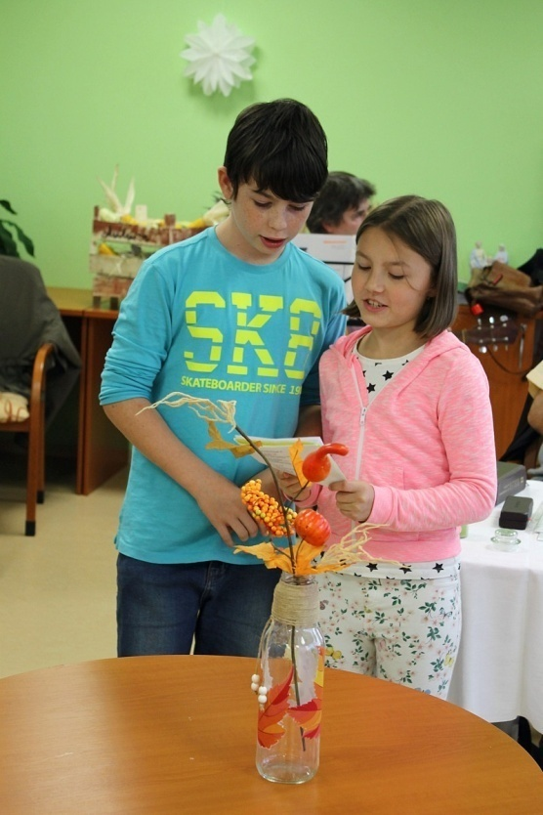
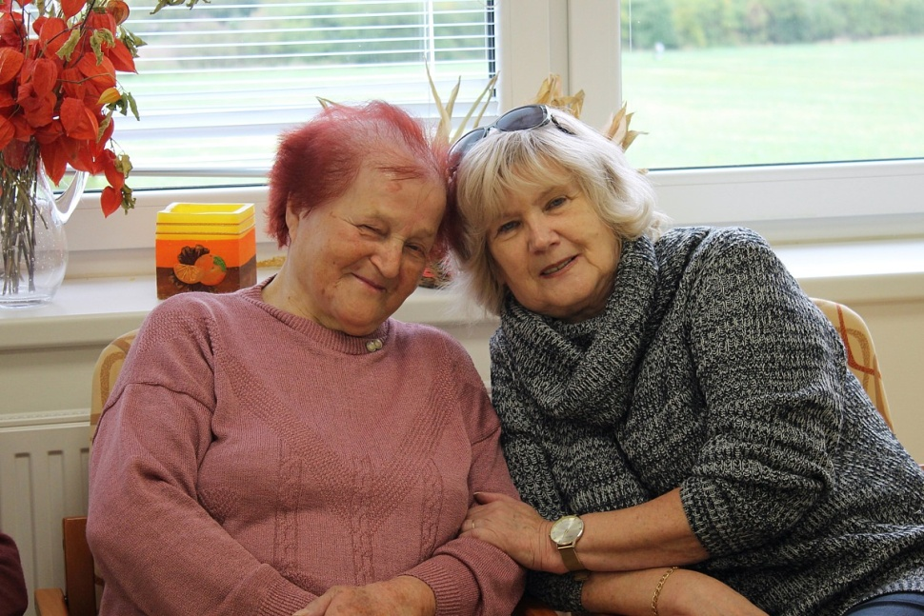
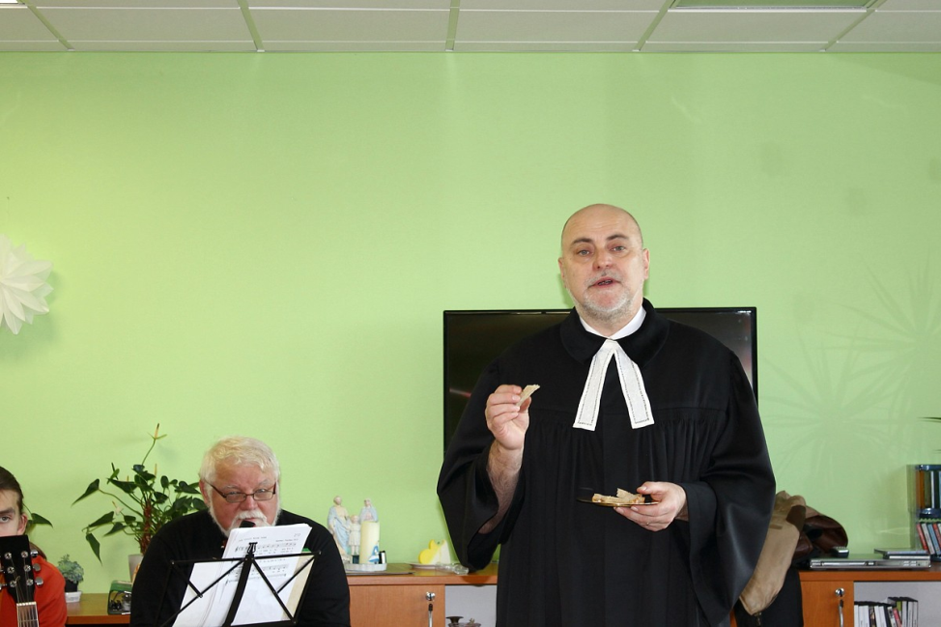
Domov seniorů POHODA Chválkovice, p.o,.
Neformální dobrovolníci:
Pravidelné bohoslužby více jak 30 let

Slide 5
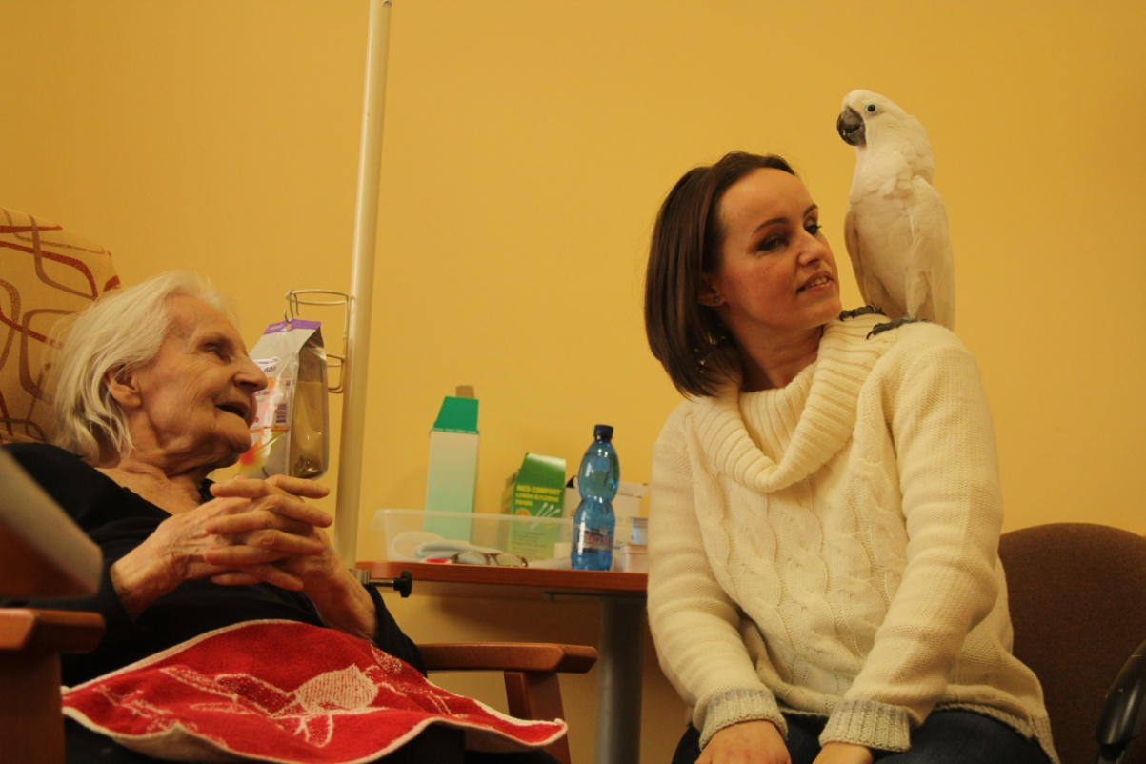
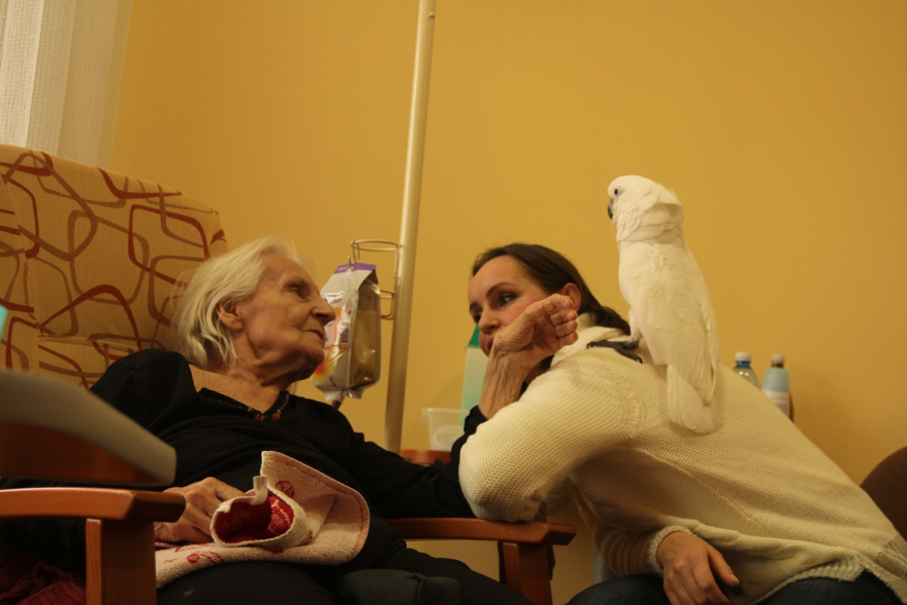
Domov seniorů POHODA Chválkovice, p.o,.
Neformální dobrovolníci:

Slide 6
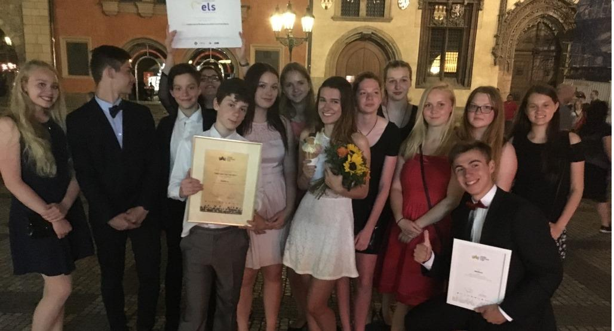
Domov seniorů POHODA Chválkovice, p.o,.
Jiná forma dobrovolnictví:
Studenti Církevní gymnázium Německého řádu získali cenu Grátias Tibi za projekt BABIČKOVÉ
Cena Gratias Tibi je cena udělovaná mladým a aktivním lidem.

Slide 7

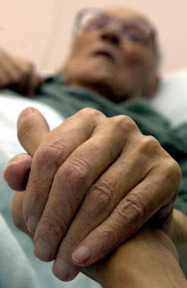
Domov seniorů POHODA Chválkovice, p.o,.
Registrované dobrovolnictví Jika
10 let – průměrně 2 dobrovolníci

Slide 8

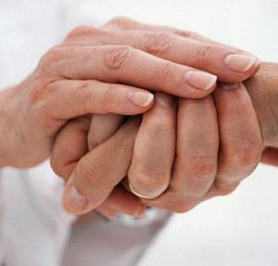
Domov seniorů POHODA Chválkovice, p.o,.
Registrované dobrovolnictví - Maltézská pomoc o.p.s. – od roku 2004 – 14 let
Průměrně 15 dobrovolníků, ročně cca 1000 dobrovolnických hodin

Slide 9

Domov seniorů POHODA Chválkovice, p.o,.
Úspěšnost přiřazení klienta k dobrovolníkovi při náhodném přiřazení – 7 z 10
Současný stav s výběrem klienta k dobrovolníkovi – bez negativní zkušenosti !!!

Slide 10
Domov seniorů POHODA Chválkovice, p.o,.
Děkuji za pozornost
Lubomír Vraj

